Slide 1
论文的写作指导

Slide 2
目录
01
毕业论文基础知识
02
毕业论文选题
03
毕业论文开题报告
04
毕业论文的写作部分
05
毕业论文答辩

Slide 3
毕业论文基础知识
01

Slide 4
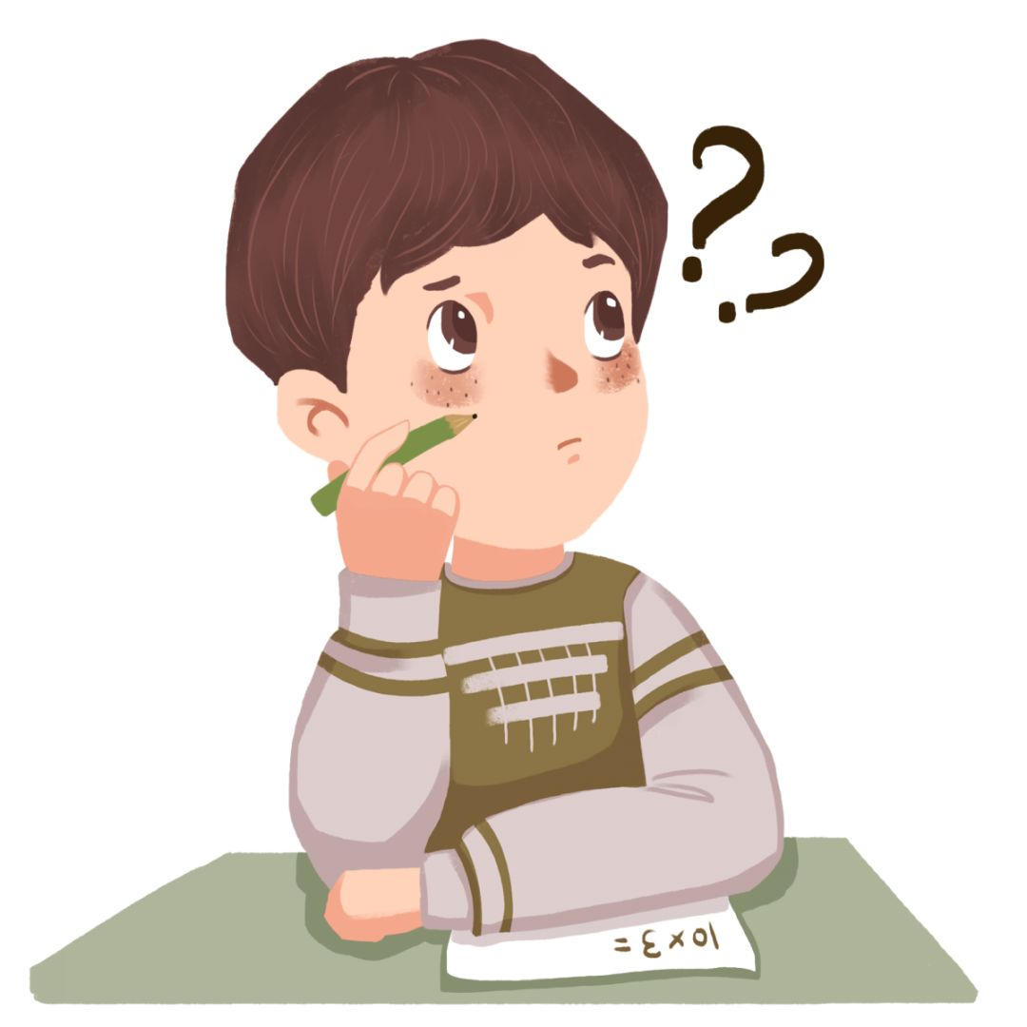
毕业论文的定义
毕业论文是毕业生总结性的独立作业，是学生运用在校学习的基本知识和基础理论，去分析、解决一两个实际问题的实践锻炼过程，也是学生在校学习期间学习成果的综合性总结，是整个教学活动中不可缺少的重要环节。撰写毕业论文对于培养学生初步的科学研究能力，提高其综合运用所学知识分析问题、解决问题能力有着重要意义。
什么是毕业论文?
翻译成白话文：
论文就是利用自己所学专业知识写的一篇文章。

Slide 5
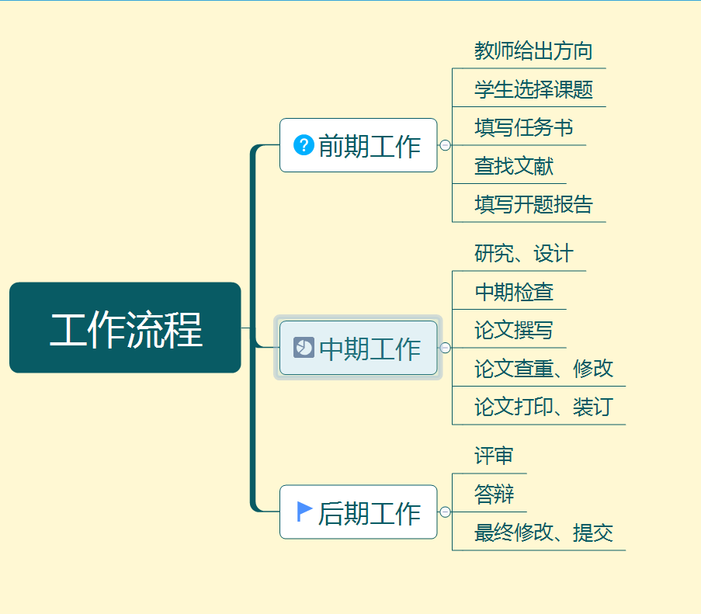
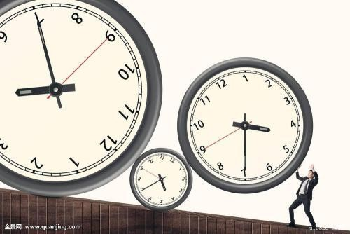
论文的工作流程
毕业论文要经过的几个主要环节：
选题、开题、研究、撰写毕业论文、答辩等

Slide 6

毕业论文的地位
根据《中华人民共和国学位条例》和《中华人民共和国学位条例暂行实施办法》:高等学校本科毕业生完成教学计划的各项要求，经审核准予毕业，其课程学习和毕业论文，包括毕业设计和其他毕业实践环节的成绩表明确实已经比较好地掌握了本门课程的基础理论或专门知识和基本技能，并且有从事科学研究工作和负担专门技术工作的初步能力的，授予学士学位。

Slide 7
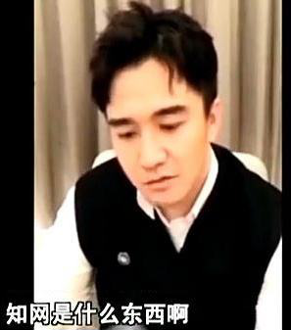
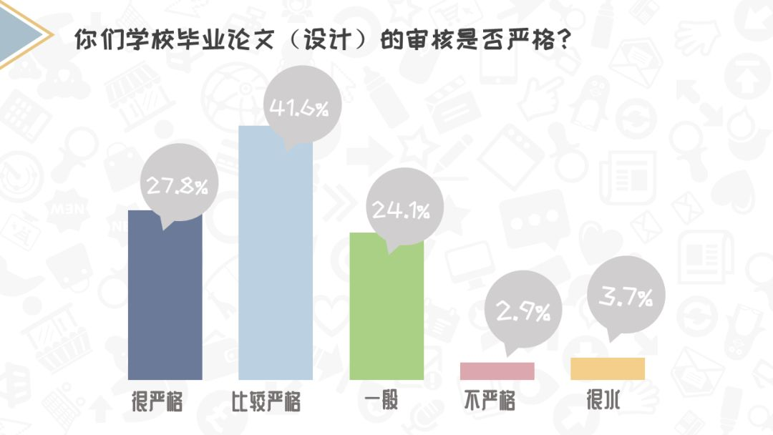
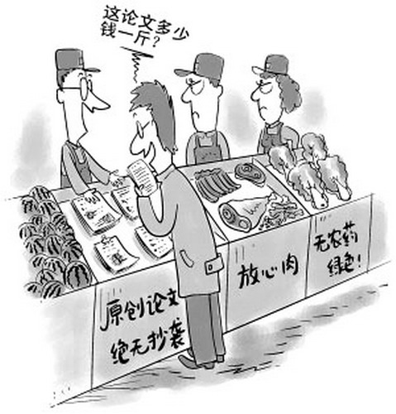

与学术不端行为说NO!

Slide 8
学位论文的学术不端行为
为有效预防和严肃查处高等学校发生的学术不端行为，维护学术诚信，促进学术创新和发展，规范学位论文管理，推进建立良好学风，提高人才培养质量，严肃处理学位论文作假行为，教育部先后于2012年出台《学位论文作假行为处理办法》、2016年出台《高等学校预防与处理学术不端行为办法》、2018年发布《关于严厉查处高等学校学位论文买卖、代写行为的通知》等文件和通知。对于学生有学术不端行为的，按照学生管理的相关规定，给予相应的学籍处分；学术不端行为与获得学位有直接关联的，由学位授予单位作暂缓授予学位、不授予学位或者依法撤销学位等处理。

Slide 9
学位论文的学术不端行为
学术不端行为是指:在科学研究和学术活动中的各种造假、抄袭、剽窃和其他违背学术活动公序良俗的行为。
如下述均为学术道德不端行为：
（1）抄袭、剽窃、侵占他人学术成果或者观点；
（2）篡改他人研究成果；
（3）伪造科研数据、资料、文献、注释，或者捏造事实、编造虚假研究成果；
（4）不当或滥用署名，未参加研究或创作而在研究成果、学术论文上署名，未经他人许可而不当使用他人署名，虚构合作者共同署名，或者多人共同完成研究而在成果中未注明他人工作、贡献；
（5）在申报课题、成果、奖励和职务评审评定、申请学位等过程中提供虚假学术信息；
（6）买卖论文、由他人代写或者为他人代写论文；
（7）在出版成果时未如实注明著、编著、编、译著、编译等行为

Slide 10
毕业论文选题
02

Slide 11
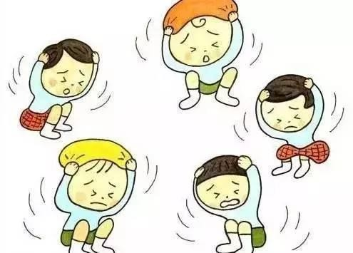
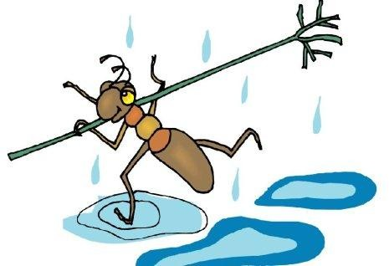
选题原则
1．选题必须符合计算机专业的综合培养要求；
2．应尽可能选择工程性较强的课题，以保证有足够的工程训练；
3．论文工作要有一定的工作量要求，以保证有明确的工作成果；
4．选题原则上一人一题，对于较大型任务的课题，每个学生必须有独立子课题，毕业设计题目也应区分；
5．选题应注重应用性，尽量结合本地区、本单位教学、科研、生产等实际的技术开发项目，或是有实用前景的理论研究课题。

Slide 12


拟定论文题目
1、题目选择准确反映论文主要内容。
2、正文论述的内容要与论文题目相符。
3、题目要符合规范。
例：《XXX》的设计与开发、《XXX》的设计与制作、《XXX》的设计与实现。
数媒专业的选题方向，比如：游戏设计、微视频制作、网页前端设计、动画制作

Slide 13

选题禁忌
选题陈旧 例：《校园跳蚤市场》的设计与开发
选题重复 （多了解同专业同学写作方向，避免出现重复选题）
选题中不能出现真实的地名和公司名称。

Slide 14
毕业论文开题报告
03

Slide 15
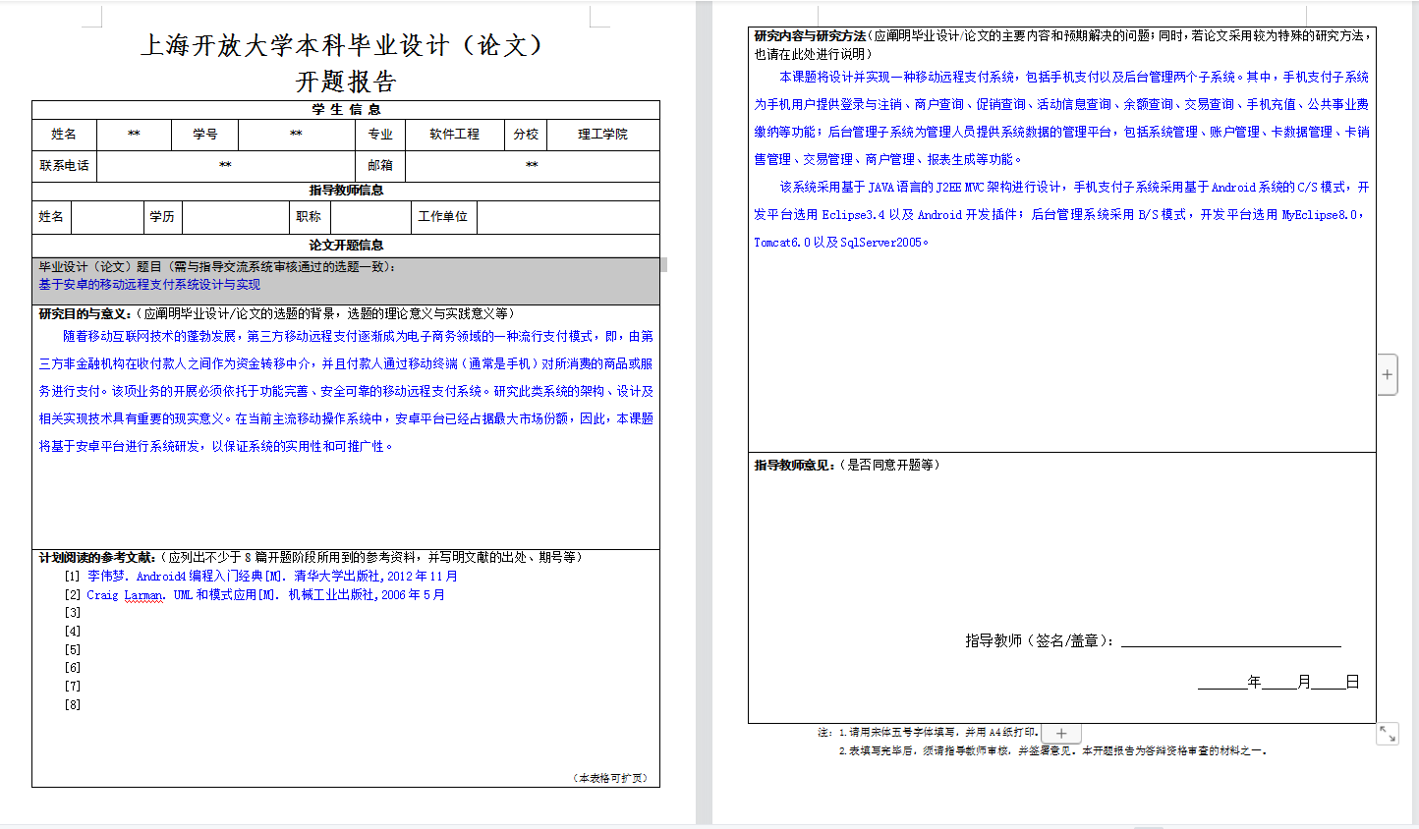
毕业论文开题报告

Slide 16
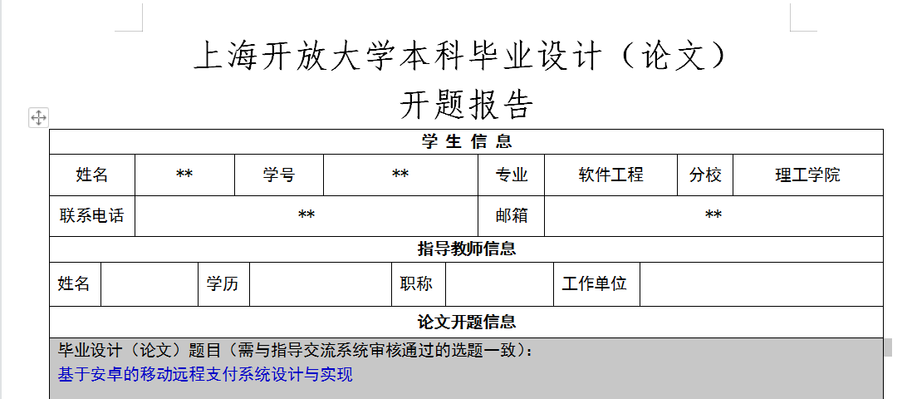
毕业论文开题报告
学生的基本信息：姓名、学号、联系电话、邮箱等
论文题目的确定

Slide 17
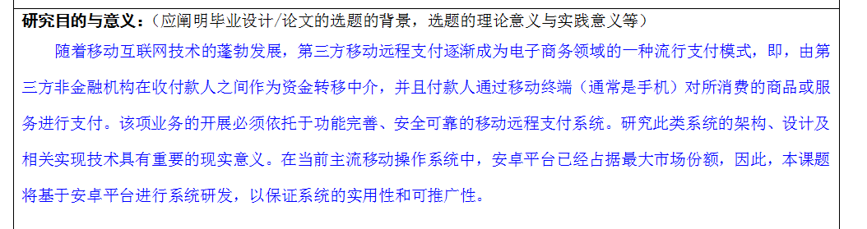
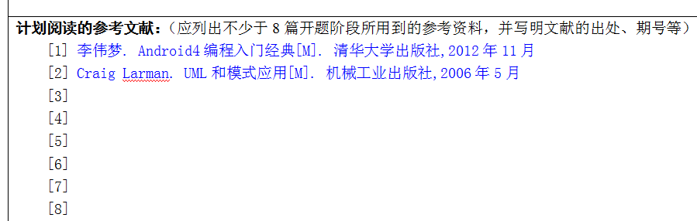
毕业论文开题报告
简明扼要地说明该选题的背景、目的、选题意义。用文字体现论文总构想，篇幅不必过大，100字左右即可。
参考文献:
预计参考的相关文献。
注意列出的格式规范问题。

Slide 18
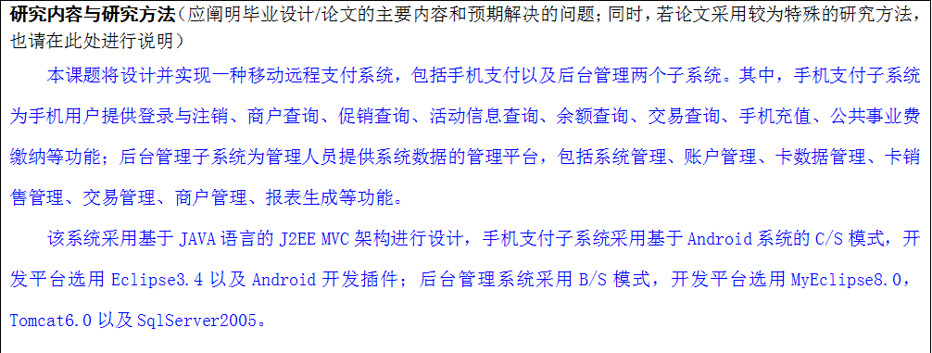
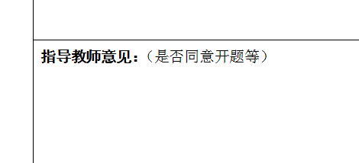
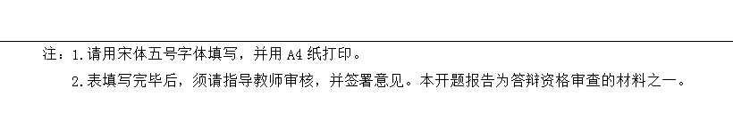
毕业论文开题报告
简要的说明目前相关课题研究情况、理论适用、研究方法 、必要的数据等等。同时要简要的说明预期研究结果。字数在200-400字即可。
指导老师给出指导意见，同意开题后就可以开始撰写。
开题报告有明确的字体要求，按照规定的格式去调整自己所写的内容，保存打印。

Slide 19
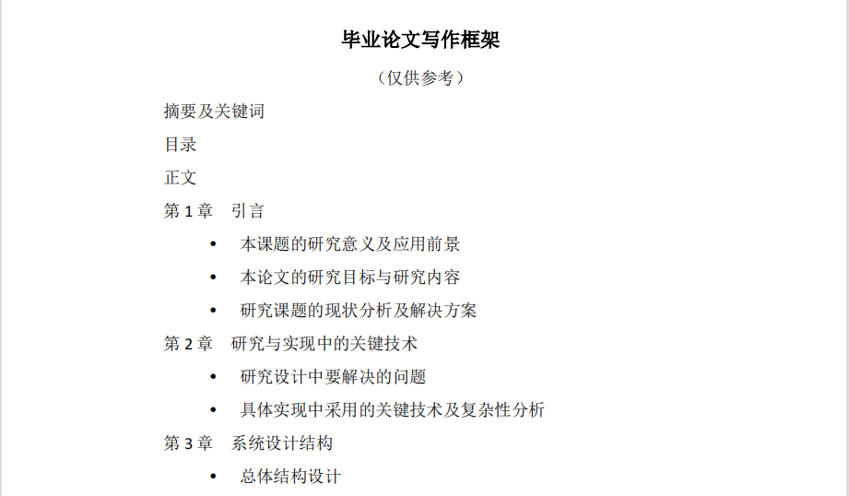
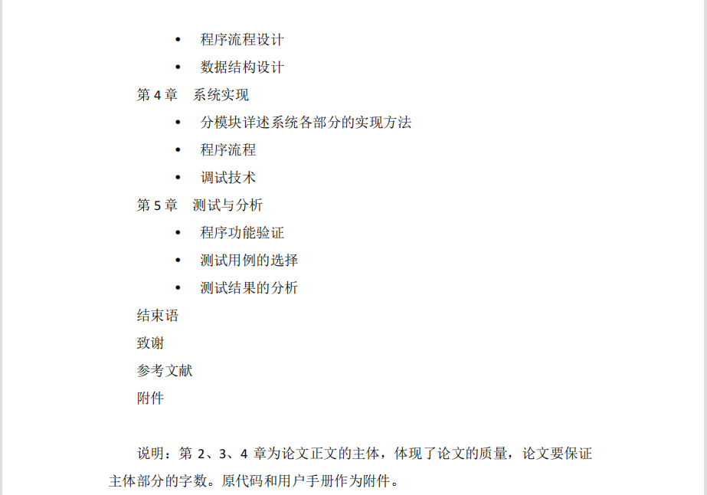

毕业论文提纲
提纲可以是粗线条的，是研究构想的基本框架。目的是让人清楚论文的基本框架。
单独放在一页，后期要上交，答辩时要审核。（可以放到最后去完善）

Slide 20
毕业论文写作部分
04

Slide 21


论文的主要内容
毕业论文包括：封面、声明、中文摘要及关键词、英文摘要及关键词、目录、前言、正文、结论、参考文献。附录、主要符号表、后记(致谢)、封底等部分组成。
本科生的毕业论文字数要求8000字以上；学位论文要求10000字以上。
论文查重要求：低于30%
学位论文查重要求：低于20%

Slide 22

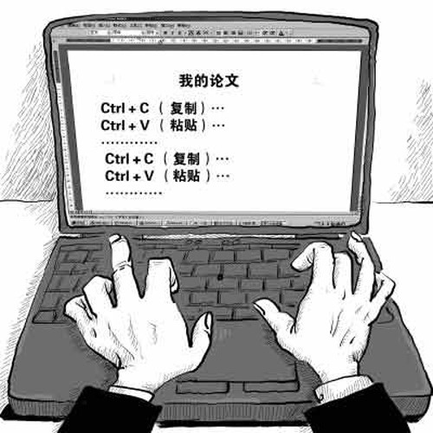
论文整体的写作规范

Slide 23
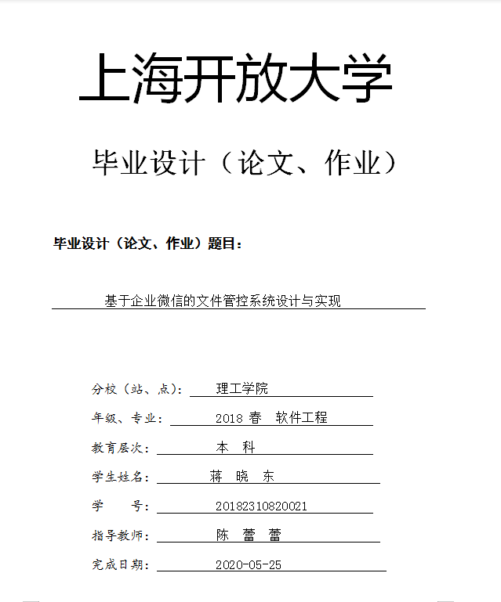
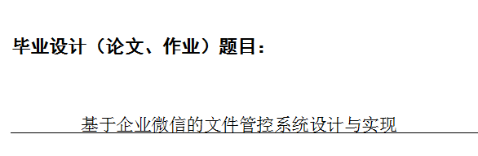
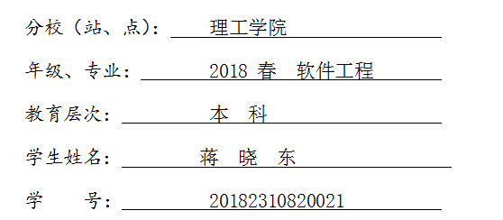
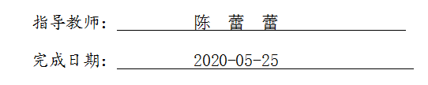
毕业论文封面
论文题目
个人信息：
年级、专业、学生姓名、学号等
指导老师、
完成日期

Slide 24
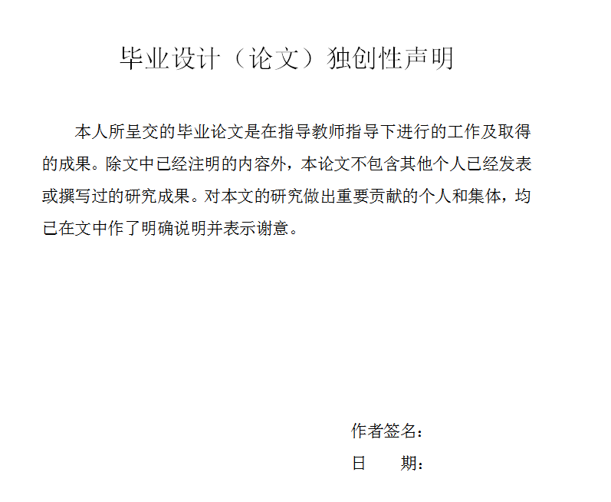
毕业论文独创性声明
本科生论文能否达到学术上的独创性要求是水平问题，但论文作者能否坚持独立思考、独立完成论文则是个学术规范与诚信问题。在学生提交论文时，会被要求签署一份“独创性声明”，以保证自己的论文确属原创，这也成为能够顺利毕业的必须条件。

Slide 25
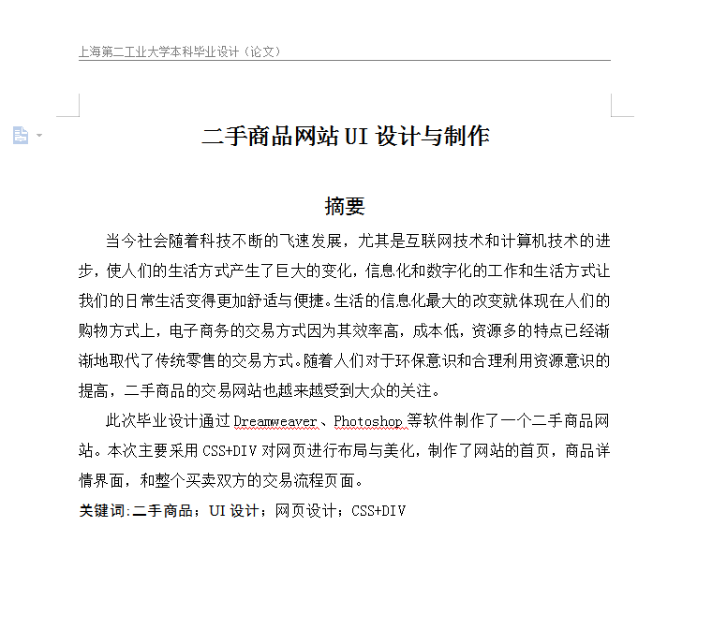
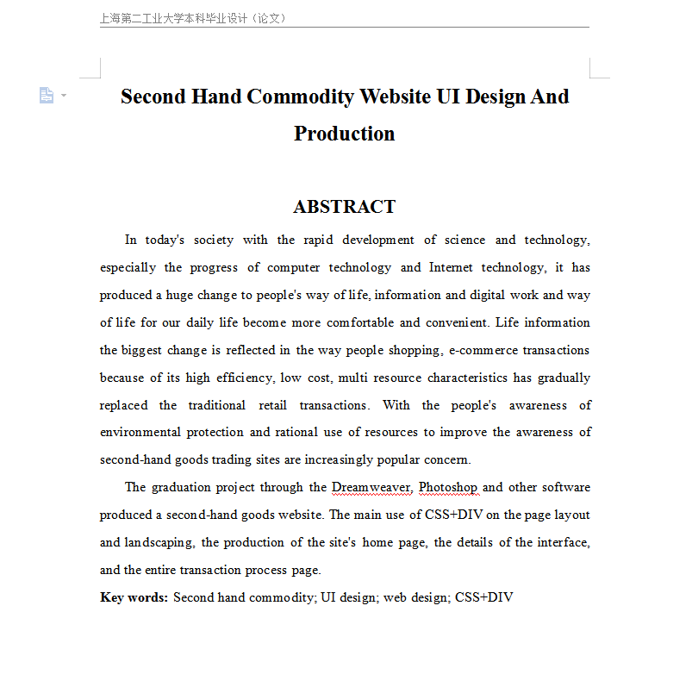
论文的中英文摘要与关键词
1.中英文摘要
在内容摘要中应把论文的主要论点、结论提出来，力求简洁、明确。字数一般200--400字左右为宜。
2.关键词
关键词是供检索用的主题词条，应采用能覆盖论文主要内容的通用词条。一般列3-5个。
注：摘要虽然是论文的开篇，但是可以放到最后去写。

Slide 26
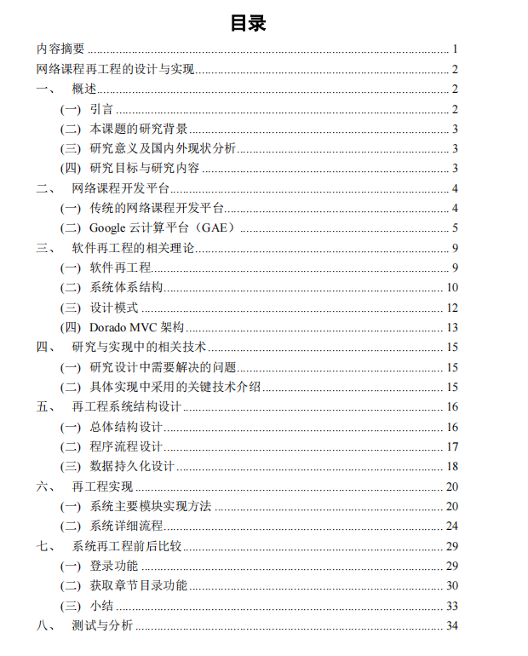
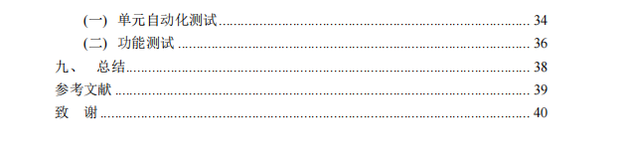
毕业论文的目录
目录正常采用一级和二级标题编写（如有需要3级小标题也可以写在里面），在每一级标题的后面都应该标注上相应的页码，方便读者能够根据标题和页码来快速查阅。

Slide 27
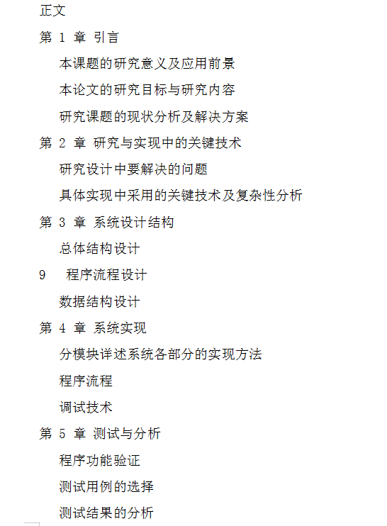
论文的正文部分
正文是论文的核心部分，是提出和解决问题的过程。作者理论水平和创造能力的集中体现，决定着论文水平的高低和质量。
正文包括：绪论（前言）、本论、结论

Slide 28
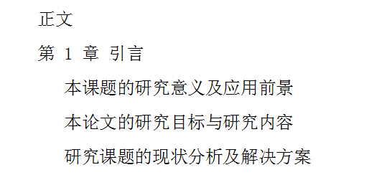
论文的正文部分
-------绪论
绪论（前言、引言）
讲清研究的动机、选题的理由、目的和意义；对本课题已有的研究情况的评述；说明所需要解决的问题和采用的手段、方法。语言简洁扼要开门见山，引人注目。简要交代确定选题的过程和有关背景材料。

Slide 29
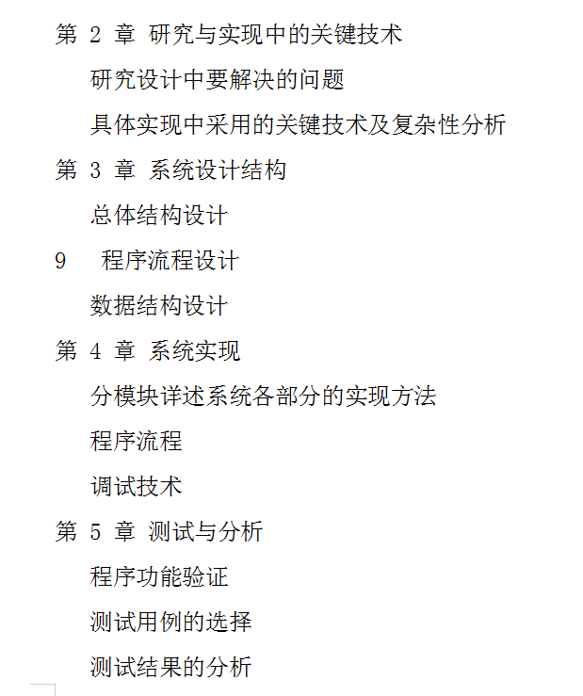
论文的正文部分
-------本论
本论是论文的主体，要求以充分有力的材料阐述观点，条理要清晰，逻辑要严密，要求内容扎实、丰厚。
论文写作过程中，要注意层次和段落的关系：1.写几个部分；2.从哪几个方面写；3.涉及哪几个问题。层次体现了作者基本思路走向和论文内容开展的逻辑顺序，层次只能通过一定的段落形式才能表现出来。

Slide 30
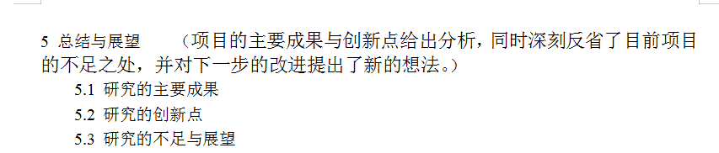
论文的正文部分
-------结论
结论是论文的总结，总体的结论，论文中分析、论证的问题综合性概括，论文的精华所在。
主要讲研究结果说明了什么问题、得出了什么规律有何创新，解决了什么理论和实际问题，还存在哪些不足及质疑。对自己和他人在这一领域的研究进一步提出展望
结论要完整、明确，不能含糊其词、模棱两可;不能与本论相矛盾，应与绪论呼应;对成果的评价要恰如其分不能自夸或贬低他人;语言应简洁、干净利落。

Slide 31


如何写一篇高大上的论文
以科研的态度，与大家分享如何将任意一个辣鸡的问题写成一篇优秀的学术论文。

Slide 32

如何写一篇高大上的论文
如何让论文看上去规模宏大、高深玄妙？
例：王总叫我去谈个紧急项目，他现在负责招标，分4个标段同时施工，由于赶工期，我可以直接进场。目前还有1个标段，我得马上过去。这个项目，就是从144个模块中，挑选出14个最优质的，然后把它们排列组合展示给三位开发商看。如果应收成功，我的人生即将达到巅峰。这项目好收款，还现场结算呢。
实际含义：老王让我去打麻将。

Slide 33

如何写一篇高大上的论文
如何运用语言的艺术？
普通语言：九宫格火锅超好吃。
论文扩展：牛油和纯净水的二元混合物在以底部中心提供高温源的3x3网格加热装置中持续加热后会达到沸腾，它可以兼容几乎一切丰富的食材，并在与人体味觉的交互当中提供令人惊叹的体验。

Slide 34
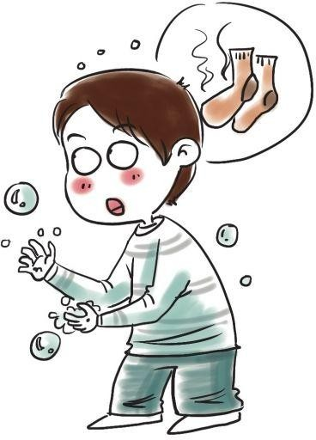
如何写一篇高大上的论文
利用学术领域的术语包装自己成果尤为重要。
例句：众所周知，袜子连续穿一周不换的话就会变臭。经过三周的重复平行实验，我们发现袜子甚至可以有效地促进人的防御性体液分泌。此后我们以粉末状表面活性剂的水溶液浸泡袜子20分钟并辅以基于生物质能的机械运动进行了大量实验。实验结果显示出了高度的重复性，数据精准良好。从下面这组数据中我们可以清晰地看出袜子在处理之后臭味显著地降低。但若想要了解清楚这一特殊现象背后的原理，我们仍需在未来投入大量的工作开展更为深入的研究。最后，我要致谢我的室友在艰苦的环境下对我的实验开展给予的巨大帮助。
实际含义：我三周没洗袜子，把室友熏哭了。今天把它们都泡水里，臭疯，他实在忍不了就帮我洗了。

Slide 35
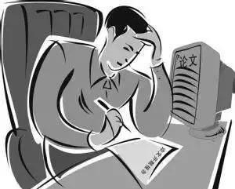
如何写一篇高大上的论文
要想写出一篇优秀的论文，我们必须利用逆向思维，将一个普通的观点说出花来，让别人读出一种仿佛能看懂、却又猜不透的朦胧。
注意：
学术成果是能力问题，但是论文字数是态度问题，能力再差，态度都要端正！

Slide 36
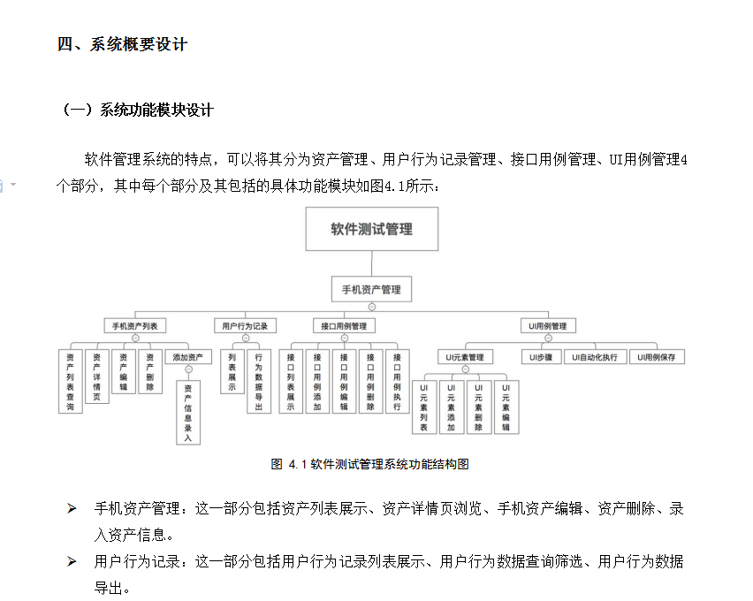
论文中插入图表格式
论文中插入图片，需要备注好图序、图题，让读者分清楚在文中提到的图是指哪个。
第X页图（表）X+说明

Slide 37
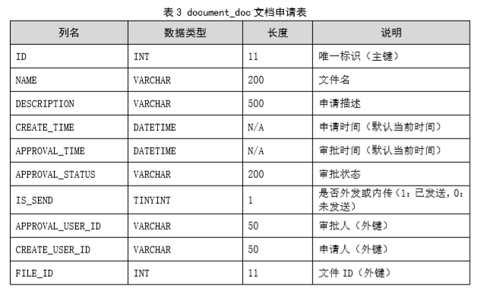
论文中插入图表格式
第X页表X+说明
整篇论文要求
数据库表不少于7张，表之间要有关联，应设计主键与外键

Slide 38
论文中参考文献
参考文献:凡对引文出处的说明一律归在参考文献中。
序号置方括号内，按文中出现的先后顺序编码，顺序是
作者、文献名称、刊名、年、期、页码。
参考文献格式如下:
引自期刊: 作者 :《题名》 ，《刊名》, xxxx年第x期，第x页
引自专著:作者:《书名》，出版者及xxxx年版，第x页
引自报纸:作者:《题名》，《报纸名》年一月-日(版次)
引自会议论文:作者:题名()，会议名称，会址，会议年份
引自学位论文: 作者: 题名()，(学位论文)保存地:保存者，年份.

Slide 39

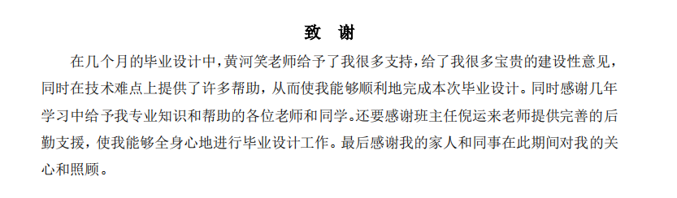
致谢（感谢语）
在致谢中，主要表达对导师和其他有关教师和同学的感谢之意。这个部分，仍要实事求是，过分的颂扬反而会带来消极影响。

Slide 40
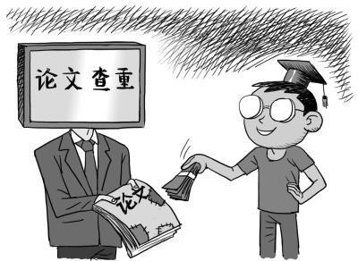
毕业论文查重问题
如何应对查重
知网的标准是以“连续13个字符相同为重复”，而且“的”、“了”之类的虚词不算。
知网查重时，单篇文献低于3%的引用是无法检测出的，换言之，一篇一万字的论文，如果你引用低于300字那就是没问题的。

Slide 41
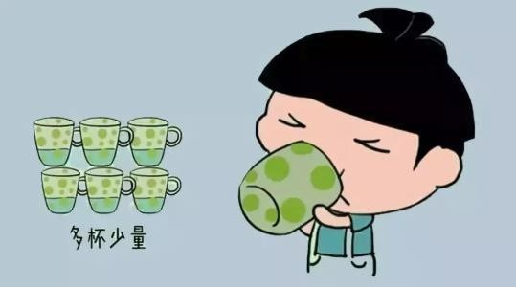
毕业论文查重问题
查重修改方法
方法一：改写 • 改写是进行红字修改，降低文章抄袭率的最好用的办法。
方法二：整合
方法三：改写加整合加稀释

Slide 42
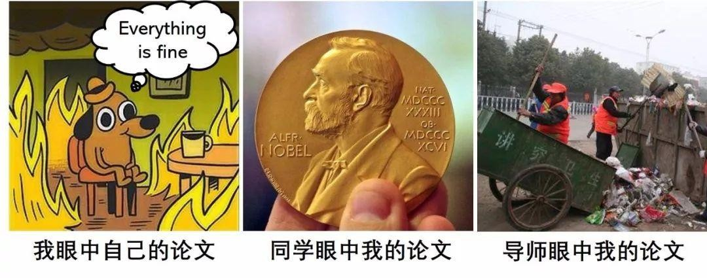
毕业论文查重问题
例：智能手机与我们的生活联系密切。
改：智能手机在人们的生活中越来越成为不可或缺的一部分。
例：如来佛祖
改：释迦牟尼佛，乔达摩-悉达多
例：英国
改：大不列颠及北爱尔兰联合王国
例：1991年
改：二十世纪九十年代初期

Slide 43
毕业论文答辩
05

Slide 44
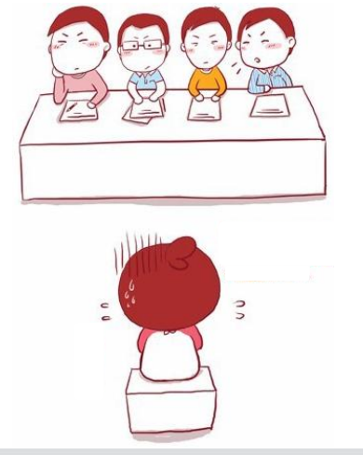
答辩的流程
答辩资格审查
审核毕业生的开题报告、论文内容及字数、提纲等。
答辩人陈述阶段
陈述时间控制在15分钟以内，以PPT格式进行陈述。
答辩老师提问环节
答辩人退场等待
告知答辩结果
注：答辩的时候要守时、衣着得体

Slide 45


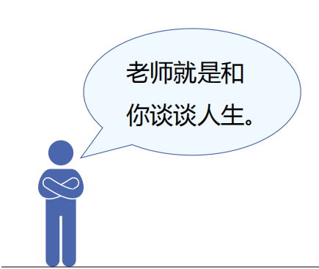

答辩的准备
物品上的准备
纸和笔
论文的底稿和相关资料
演讲稿、存放PPT的U盘
内容上的准备
PPT演讲稿的设计
自我陈述的讲稿
问题的预判和准备

Slide 46

答辩PPT如何制作
答辩PPT中大致要写哪些内容？如何去写，写哪几个方面？
1.开场白（自我介绍+论文题目+指导老师）
2.选题的背景，研究该选题的目的与意义。
3.整体思路与框架
4.研究的内容与结论。(内容不要长篇大论，挑重点说；结论重点去讲述）
5.对该选题研究的不足之处和后期展望
6.致谢

Slide 47
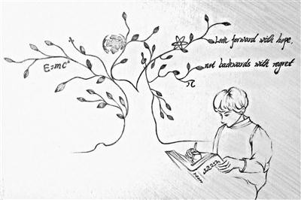
离校之前要上交的东西
1.毕业论文的初稿、修改稿、终稿
2.毕业设计
录制项目运行视频 上交所有资料（数据库 源代码）
3.开题报告
4.题纲

Slide 48
谢谢聆听
预祝各位顺利完成毕业

